Slide 1

Bài 30:
PHÉP CỘNG SỐ CÓ HAI CHỮ SỐ VỚI SỐ CÓ HAI CHỮ SỐ.

Slide 2
Tiết 1:

Slide 3

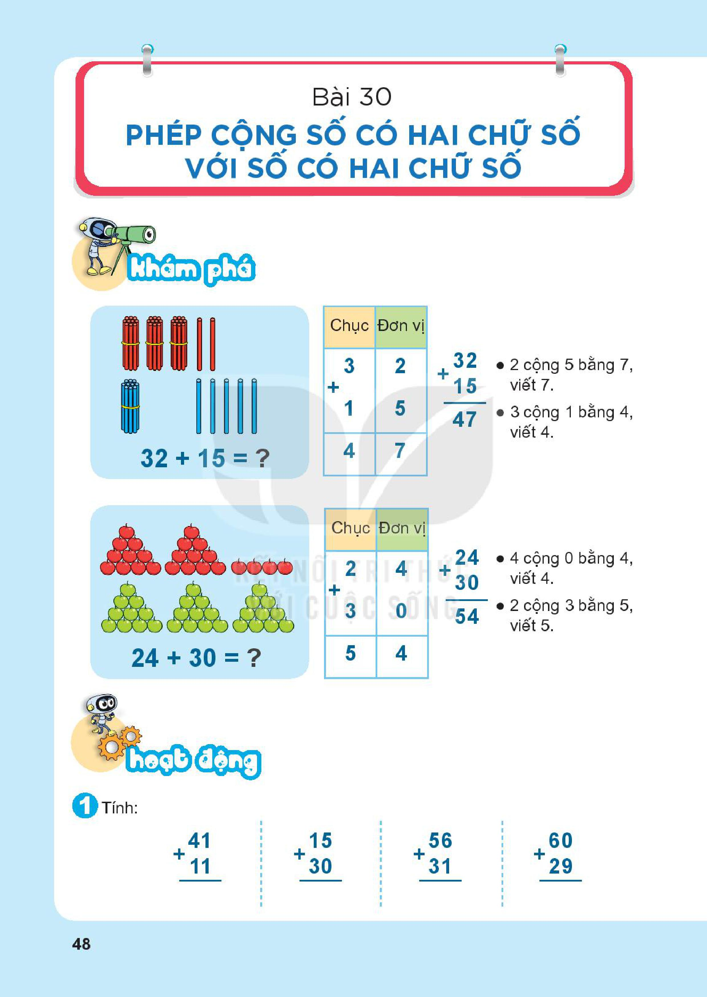
3
2
32
+
+
Ě 2 cộng 5 bằng 7, viết 7.
1
5
15
Ě 3 cộng 1 bằng 4, viết 4.
4
7
4
7

Slide 4
2
4
24
+
+
Ě 4 cộng 0 bằng 4, viết 4.
3
0
30
Ě 2 cộng 3 bằng 5, viết 5.
5
4
5
4

Slide 5
5
2
45
87
89

Slide 6
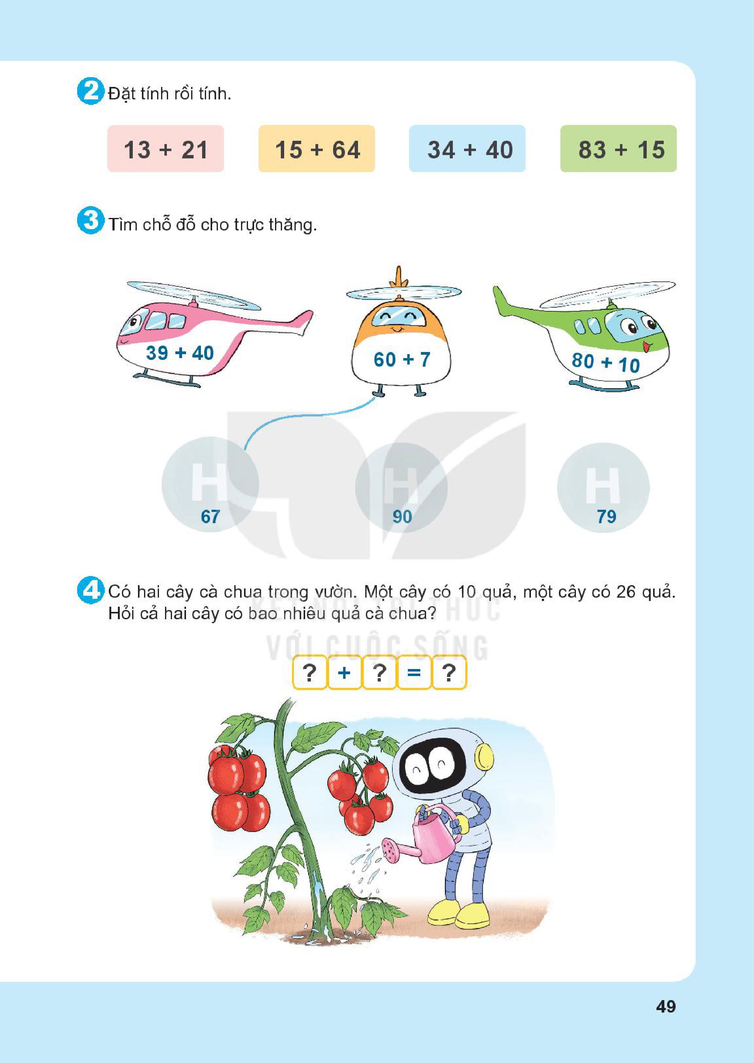
21
64
40
15
13
15
34
83
+
+
+
+
7
7
4
3
9
4
9
8

Slide 7
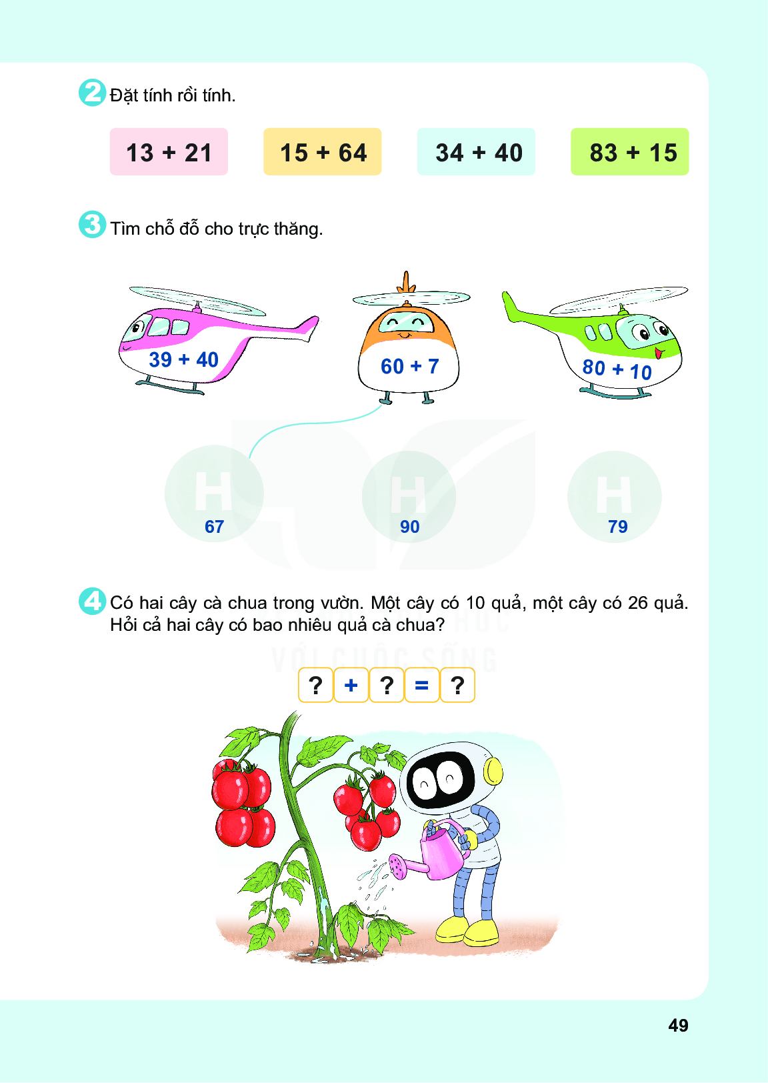

Slide 8
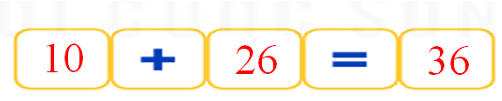

Slide 9
Tiết 2:

Slide 10
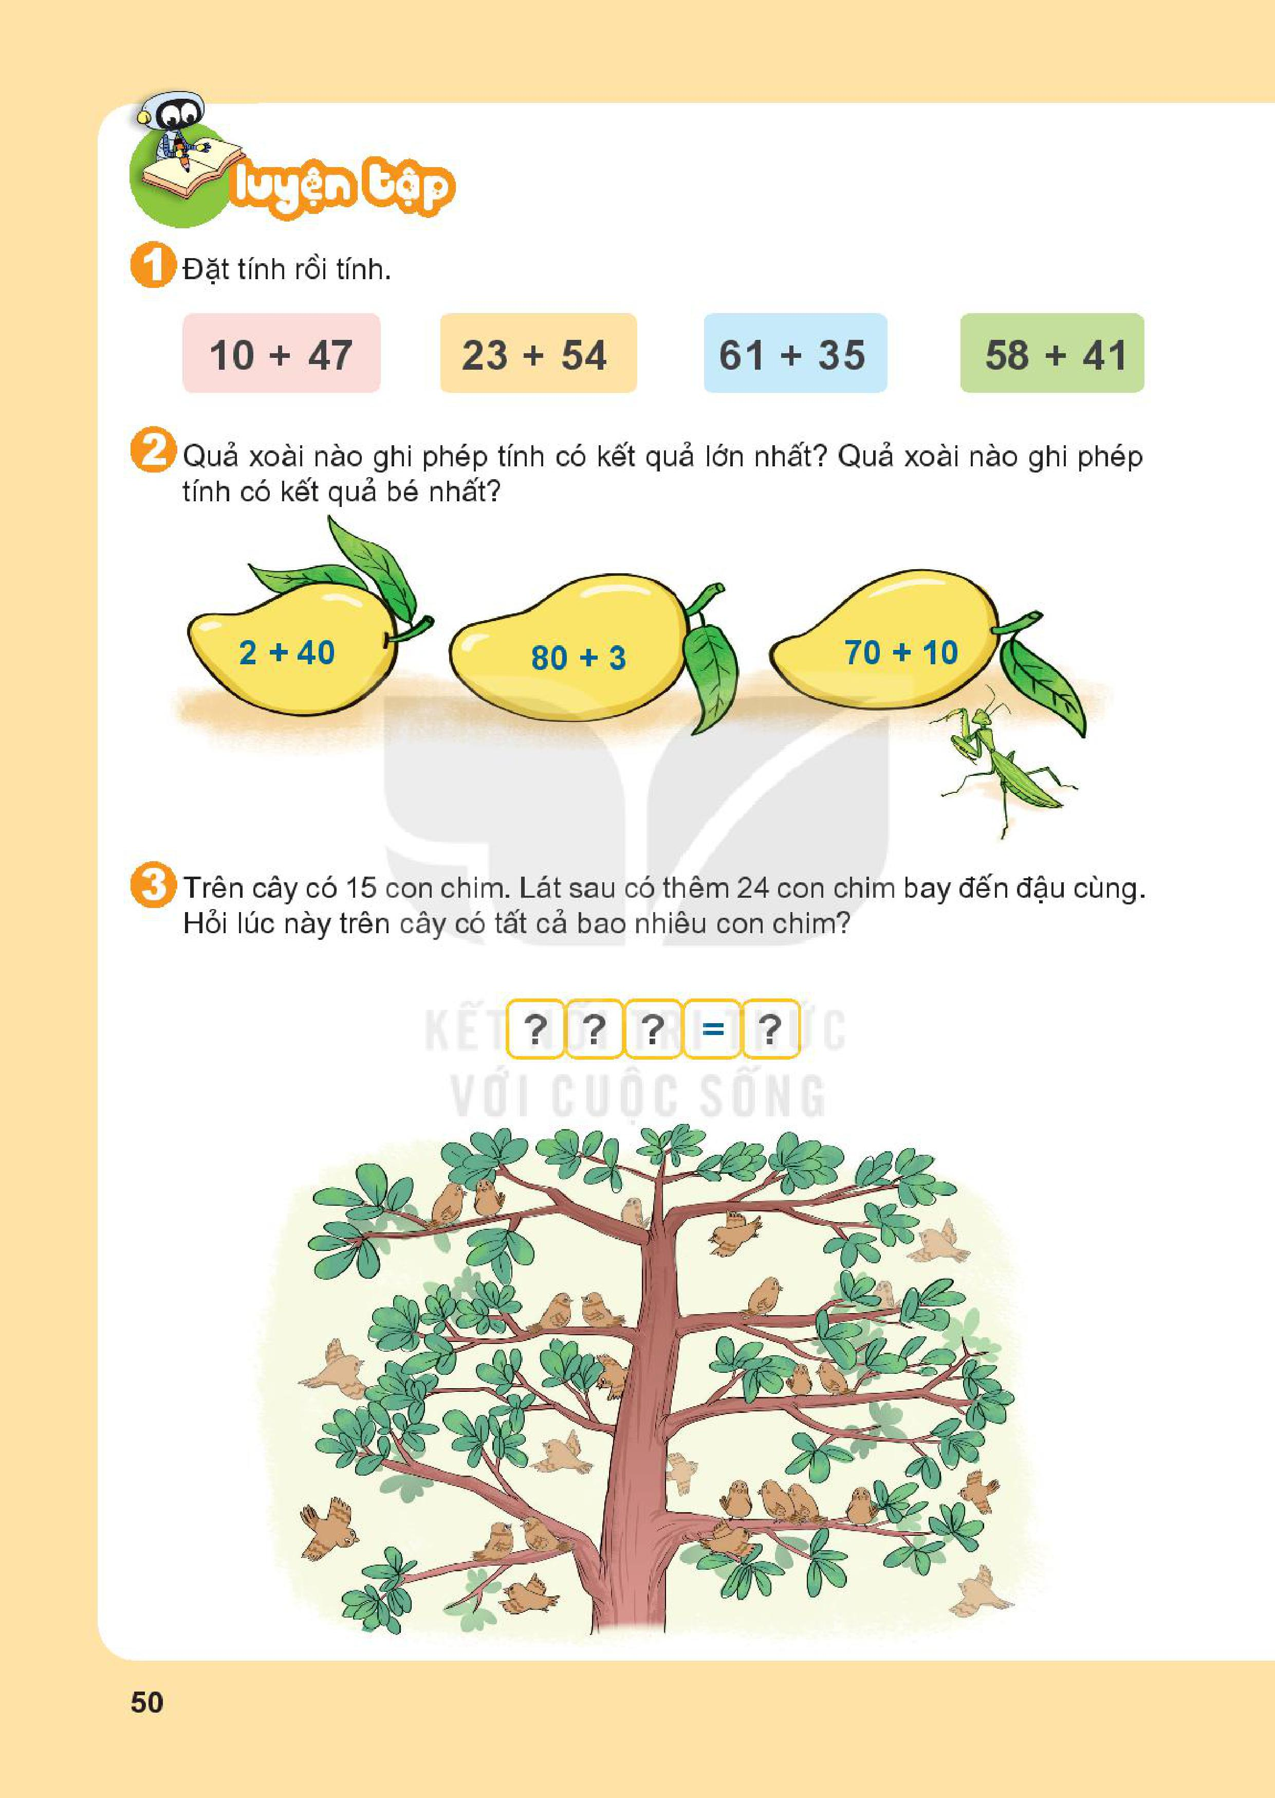
47
35
41
10
54
61
58
23
+
+
+
+
57
77
96
99

Slide 11

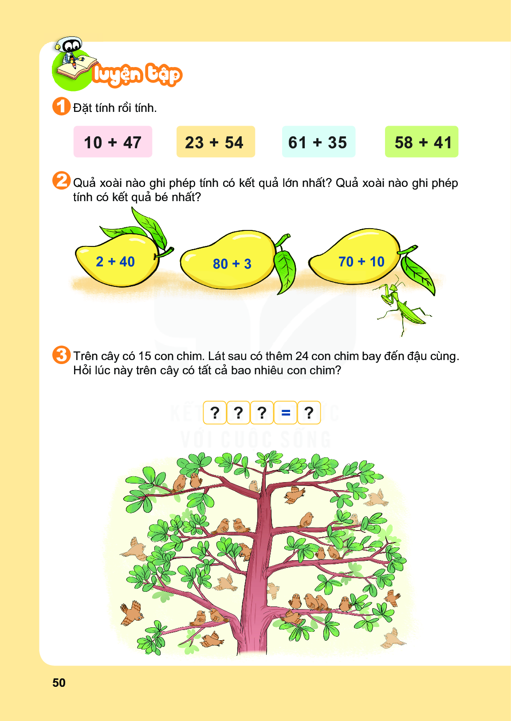
- Quả xoài nào ghi phép tính có kết quả lớn nhất?
80 + 3
- Quả xoài nào ghi phép tính có kết quả bé nhất?
2 + 40
42
83
80
Q123

Slide 12
15
+
24
39

Slide 13
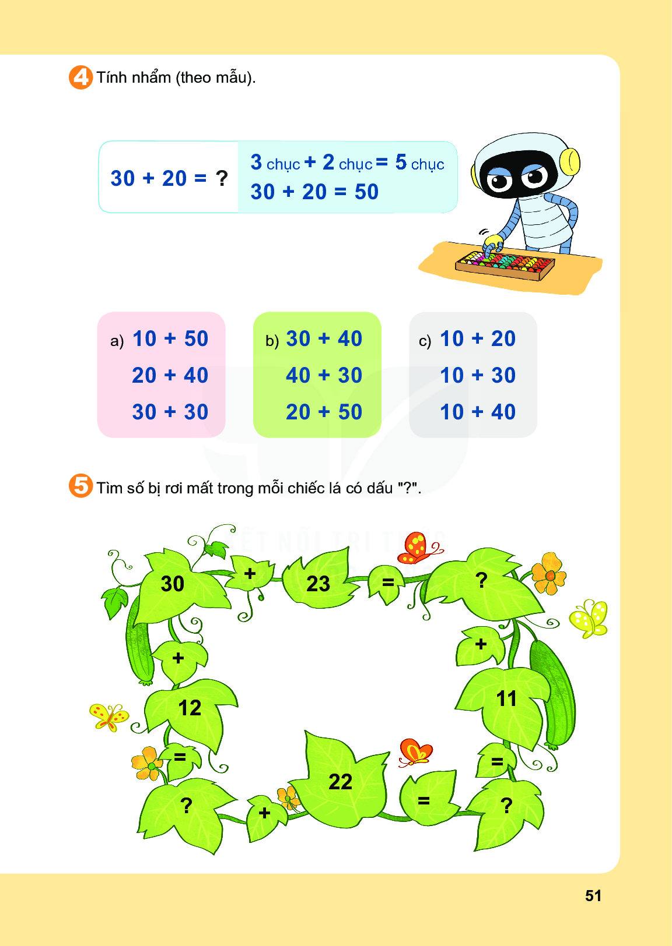
= 60
= 60
= 60
= 70
= 70
= 70
= 30
= 40
= 50

Slide 14
53
42
64

